Slide 1
От увлечения – к открытиям.

Slide 2
Цель работы:
Познать полезное, интересное в увлечении рыбалкой.
Делать собственные открытия.

Slide 3
Рыбалка – очень интересное занятие. Мой папа с детства занимается рыболовством и является любителем-рыбаком. У нас на севере каждый настоящий сильный мужчина любит реку, она является для людей кормилицей, потому что в ней много рыбы. Я знаю, что в нашей Северной Сосьве, в Оби водится такая ценная рыба, как сырок, щёкур, сосьвинская селедка (только в Северной Сосьве), муксун, осётр, а также соровая рыба, как щука, чебак, ёрш, карась, окунь.

Slide 4
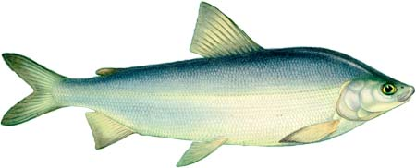
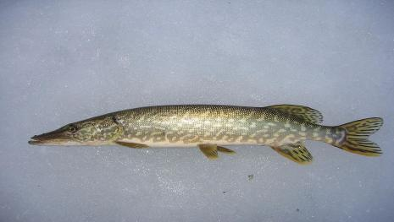
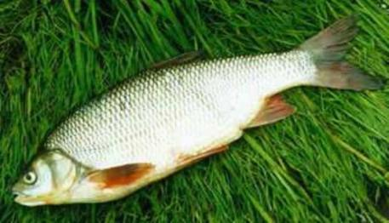
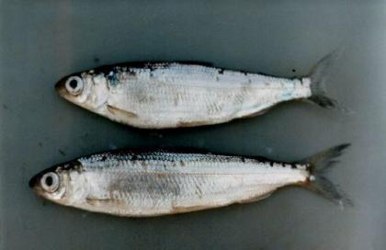
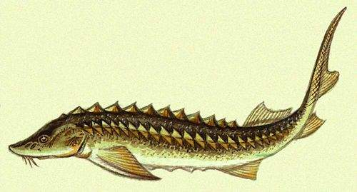

Slide 5
Хочется сказать о любительском соре Хостортур, где мы с папой часто проводим время. Там мы рыбачим, отдыхаем, любуемся природой. А Игриме все люди этот сор называют Аэропортовским озером. Так легче. Но на самом деле это не озеро, это сор,который разливается во время половодья. В это время в него заходит рыба: щука, язь, сырок, чебак. И кто бы знал, что с давних времён по берегам этого сора жили манси. Они рыбачили и охотились, собирали ягоды, грибы, шишки и зорко охраняли свою землю. Хостортур – мансийское название («тур» это сор). Совсем недавно недалеко от этого «озера» археологи открыли большое поселение манси. Это место обозначено на карте нашего поселка

Slide 6
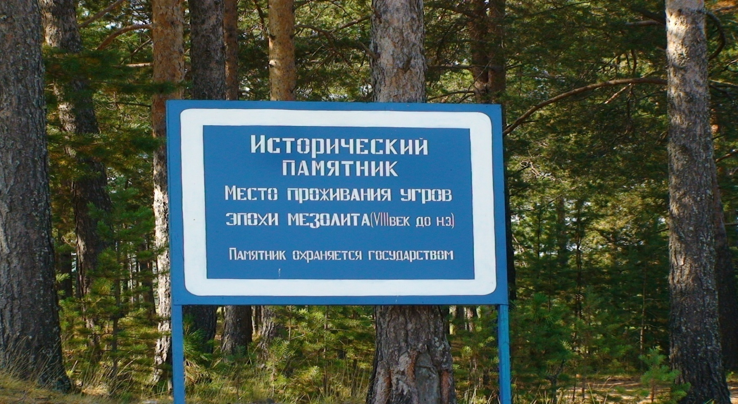
Место, где жили манси, сейчас находится под наблюдением краеведов ДЮЦа. Оно вычищено и приведено в порядок. Рядом поставлен щит, где написано, что здесь жили Угры в эпоху мезолита – 8 тысяч лет назад, и что место является историческим памятником, охраняется государством.

Slide 7
Почему именно там поселились манси ещё 8 тысяч лет назад? Наверное, потому, что место очень удобно для проживания. Здесь протока Смольная впадает в сор Хостортур (Аэропортовское озеро). Манси выезжали в сор на своих маленьких долбленых лодках-обласах, ставили сети, чтобы поймать рыбу. Эти сети они сплетали из очень крепких стеблей крапивы. Там же, на высоком берегу, манси охотились на боровую дичь, а вечером возвращались в свое поселение.

Slide 8
Проводить свободное время на природе – это полезное, интересное занятие.

Slide 9
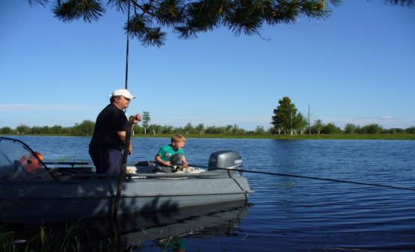
Летом рыбаки – любители рыбачат с берега или с лодки. Для рыбалки с берега стараются выбрать ровный чистый берег, для того чтобы снасти такие, как донка и спиннинг можно было вываживать на берег, не зацепив за траву и коряги. В местах, где подход к воде ограничен высокой травой и кустами, можно использовать длинную удочку или спиннинг.

Slide 10
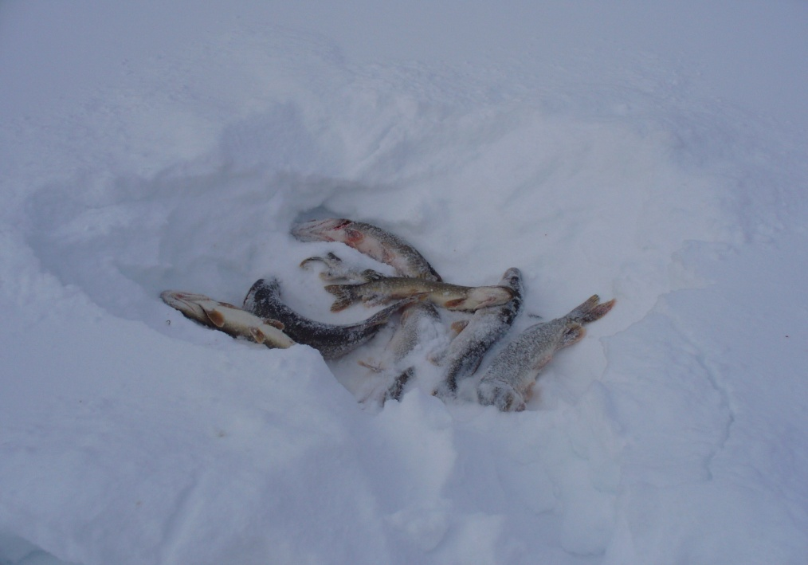
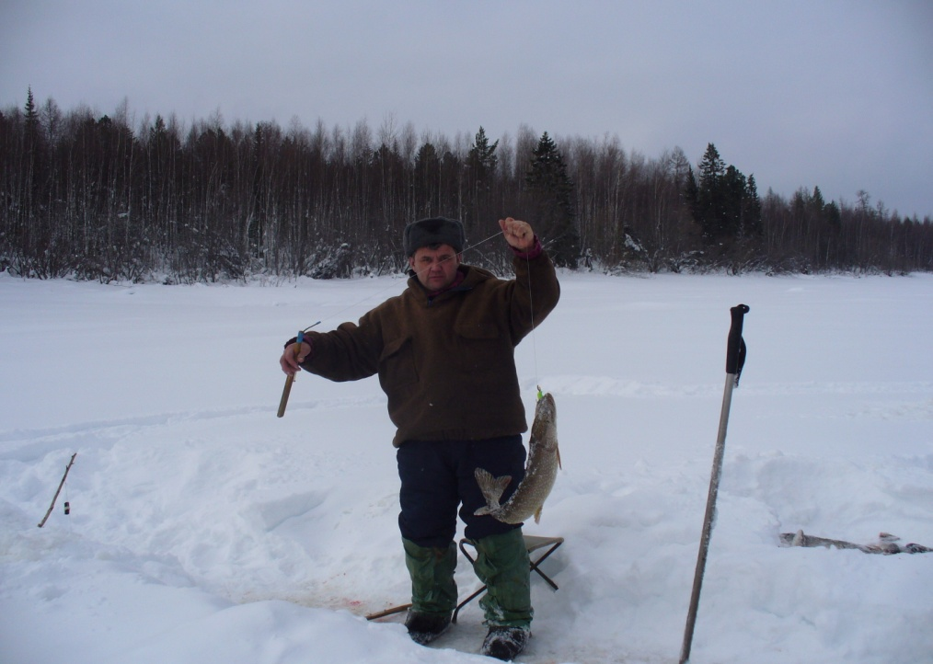
Зимняя рыбалка происходит на замерзших водоемах из – под льда. В местах скопления рыбы ледобуром бурят лунки, закидывают в лунку зимнюю удочку с наживкой и, играя блесной или наживкой, подманивают рыбу. Если рыба клюнула, ее подсекают и аккуратно вытаскивают на поверхность через лунку на лед.

Slide 11
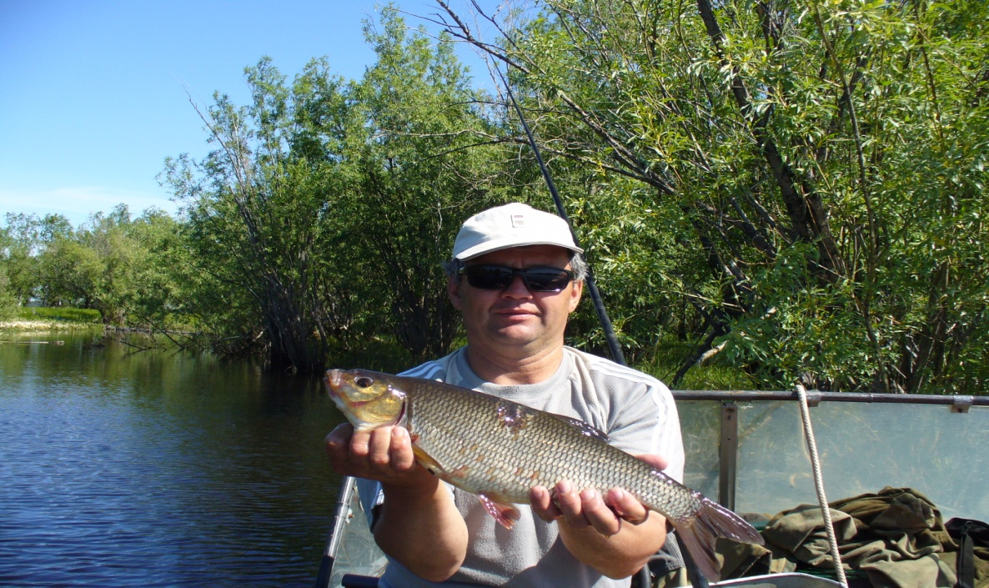
Совсем недавно в нашей реке появился лещ. Эта рыба всегда обитала на Волге, на Каме, очень далеко от наших рек. А как она попала в Северную Сосьву, трудно сказать. Это большие загадки природы, их нужно разгадать, может быть, нам. Мы с папой предполагаем, что эта серебристая рыба похожа на карася светлой окраски, а голова немного похожа на нельму. У леща нежное мясо, но очень уж эта рыба костлява. Может, икринки леща попали сюда на лапках птиц, которые весной прилетают на север, а, может, люди специально выпустили эту рыбу в наш водный бассейн для разведения её в Северной Сосьве и Оби.

Slide 12
Лещ быстро размножается и может со временем вытеснить сырка с зимовальных ям. Этого нельзя допускать, потому что за последние годы сырка и так стало меньше.
Хочется сказать о необыкновенной рыбке – сосьвинской селедке. Она водится только в Северной Сосьве, а размножается в чистой прозрачной воде, где много кислорода, в верховьях нашей реки, в зимовальных ямах. Манси называют эту маленькую рыбку «тугун». Сосьвинская селедка очень нежная, вкусная и красивая. Но недавно я узнал, что она хищница и питается не только разными личинками, мошками, комарами, но с удовольствием поедает икру других рыб. Это очень плохо. Кто бы подумал, что такая маленькая рыбка приносит большой вред для размножения сырка и других ценных рыб.

Slide 13
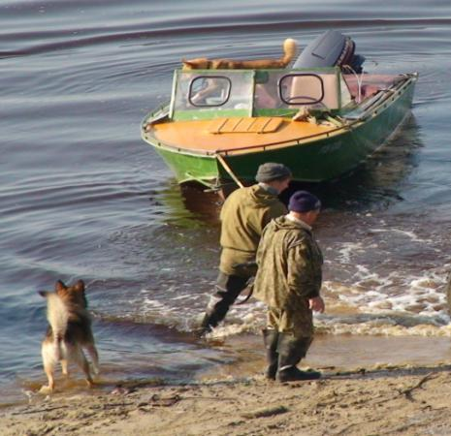
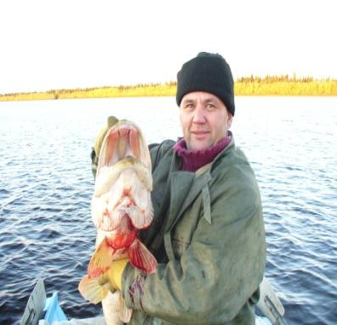
Проводить свободное время на природе – это полезное, интересное занятие. Здесь можно и рыбачить, и узнавать что-то новое. Это очень заманчиво не только для взрослых, но и для детей любого возраста.

Slide 14
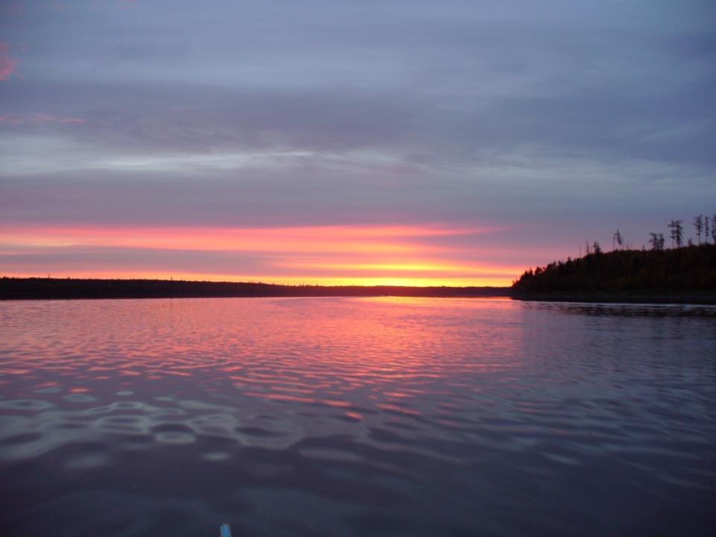
Работу выполнил
ученик 2-Б класса
Иевлев Дмитрий.
Руководитель Волегова А. В.

